Slide 1
Технічні й програмні засоби добування інформації
Урок №56

Slide 2

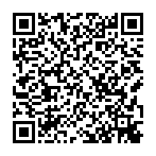
В QR – коді закодовано вислів до нашого уроку. Як ви розумієте його?
“ Хто володіє інформацією – той володіє світом ”

Slide 3


Slide 4



Технічні й програмні засоби добування інформації
Технічні і програмні засоби добування інформації – це подолання системи захисту, обмеження або заборона доступу до них посадових осіб, дезорганізації роботи технічних засобів, вивід з ладу комунікаційних і комп'ютерних мереж, усього високотехнологічного забезпечення функціонування системи управління.

Slide 5

«Комп'ютерне піратство»
Спроба одержати несанкціонований доступ до комп'ютерної мережі з метою ознайомитися з нею, залишити інформацію, виконати, знищити,
змінити або викрасти програму або іншу інформацію кваліфікується як «комп'ютерне піратство».
Ха́кер — особа, що намагається отримати несанкціонований доступ до комп'ютерних систем, як правило з метою отримання секретної інформації.

Slide 6
Способи несанкціонованого доступу до інформації здійснюються шляхом
Застосування
Засобів прослуховування
Підкуп осіб, конкуруючі фірми
Використання
Недоліків мови програмування
Переваги електро-магнітного випромінювання
фотопристроїв
відеоапаратури
“троянських програм”
Крадіжка носіїв інформації
Копіювання інформації
Недоліки в операційній системі
Отримання
Знищення даних з допомогою запитів дозволу
Реквізитів розмежування доступу
Використання таємних паролів

Slide 7
Технічні засоби добування інформації
Знімання інформації з носіїв, які недоступні органам почуттів людини;
добування інформації без порушення кордонів контрольованої зони;
передачу інформації практично в реальному масштабі часу в будь-яку точку земної кулі;
аналіз і обробку інформації в обсязі і за час, недосяжних людині;
консервацію і як завгодно довгий термін зберігання видобутої інформації.

Slide 8

Програмні засоби добування інформації
Комп'ютерний вірус (КВ)
Логічна бомба (ЛБ)
”Троянський кінь” (різновид ЛБ)
Засоби впровадження КВ і ЛБ в інформаційні ресурси і керування ними на відстані;
”Нейтралізатори текстових програм”
Засоби придушення інформаційного обміну в телекомунікаційних мережах

Slide 9

Шкідливе програмне забезпечення

Slide 10

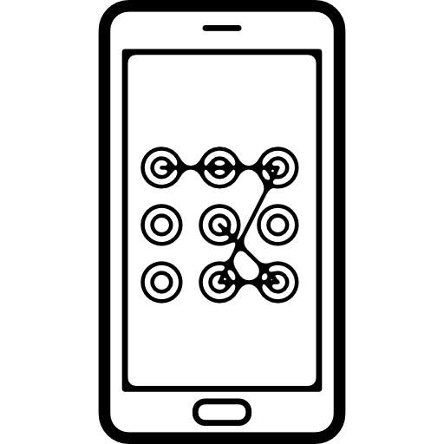
Як захистити свій смартфон?
Блокування телефону і додатків
Будьте обережні з тим контентом, який завантажуєте
Створення резервних копій
Регулярне оновлення системи
Завантаження додатків тільки з офіційних джерел

Slide 11
Тестування

Slide 12
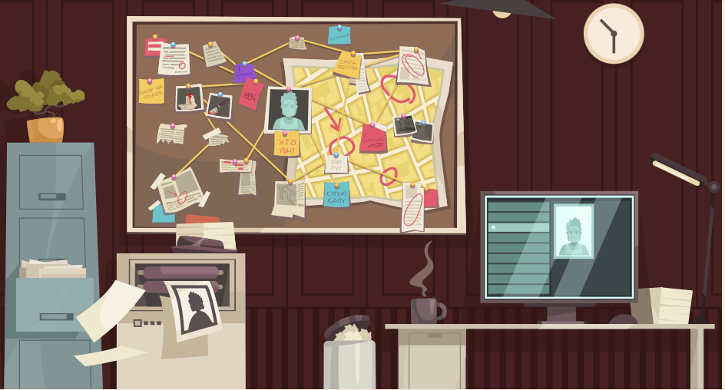
ВЕБ-квест
Давайте зіграємо!!!

Slide 13


Придумай пароль
Пароль – наше все. Безпечний пароль – це перша гарантія того, що ваша особиста інформація перебуває під надійним «замком». За нашими даними, близько 80% користувачів недооцінюють роль пароля в кіберзахисті і легковажно ставляться до його створення і зберігання.

Slide 14

Сьогодні я дізнався

Slide 15
Домашнє завдання
Опрацювати презентацію та записати коротко до зошита
Ознайомитися з інформацією про віруси і шкідливі програми на сайті Zillya! (вірусна енциклопедія). Дослідити типи шкідливих програм (virus Trojan, Backdoor, Dropper, Downloader, Tool, Adware, Dialer, Worm, Exploit, Rootkit), скористайтеся даними на сайті Zillya! (вірусна енциклопедія)
Творче завдання: Засобами редактора презентацій створіть ілюстрований інтерактивний словник термінів, які виникають при захисті від можливих загроз користувача Інтернету.

Slide 16


Технічні й програмні засоби добування інформації
Дякую за увагу!

